Slide 1
Преобразование фигур в пространстве
Подготовил
учитель ЛСОШ №2
Бесшабашнова Л.ф

Slide 2
Тема: «Преобразование
симметрии
в пространстве.
Симметрия в природе и
на практике .
Движение в пространстве.
Параллельный перенос в пространстве.
Подобие пространственных фигур»

Slide 3
Задание 1.
Из предложенных точек выберите те, которые принадлежат:
Плоскости ХУ | Плоскости YZ | Плоскости ХZ
А( 1; 1; 0)
В (2; -2; 4)
С (0; -2; 4)
D (2; 0; 4)

Slide 4
Задание 2:
Найдите расстояние между точками, если А(1; 2; 3), В(2; 4; 6)

Slide 5
Задание 3: Найдите координаты середины отрезка:
С (6; 0; -3)
D (0; -2; 1)

Slide 6
Задание 4. В системе координат построить точки
М(-3;6;8)
К (7;-4;9)
В (5;2;-10)

Slide 7
Центральная симметрия
z
Построим точку A₀, симметричную данной точке относительно точки O.
c
Пусть A(a; b; c)
A
1
−a
−b
b
a
0
1
1
y
A₀
x
−c
Координаты точки A₀(−a; −b;−c).

Slide 8
Осевая симметрия
z
Построим точку A₁, симметричную данной точке относительно оси Ox.
c
Пусть A(a; b; c)
A
1
−b
b
a
0
1
1
y
x
−c
A₁
Координаты точки A₁(a; −b; −c).

Slide 9
Осевая симметрия
z
Построим точку A₂, симметричную данной точке относительно оси Oy.
c
Пусть A(a; b; c)
A
1
−a
b
a
0
1
1
y
x
−c
A₂
Координаты точки A₂(−a; b; −c).

Slide 10
Осевая симметрия
Построим точку A₃, симметричную данной точке относительно оси Oz.
A₃
z
c
Пусть A(a; b; c)
A
1
−a
−b
b
a
0
1
1
y
x
Координаты точки A₃(−a; −b; c).

Slide 11
Зеркальная симметрия
z
Построим точку A₄, симметричную данной точке относительно плоскости Oxy.
c
Пусть A(a; b; c)
A
1
1
b
a
1
0
y
x
−c
A₄
Координаты точки A₄(a; b; −c).

Slide 12
Зеркальная симметрия
z
Построим точку A₅, симметричную данной точке относительно плоскости Oxz.
c
A₅
A
Пусть A(a; b; c)
1
−b
1
b
0
1
a
y
x
Координаты точки A₅(a; −b; c)

Slide 13
Зеркальная симметрия
Построим точку A₆, симметричную данной точке относительно плоскости Oyz.
z
c
A₆
Пусть A(a; b; c)
A
1
−a
1
a
1
0
b
y
x
Координаты точки A₆(−a; b; c).

Slide 14
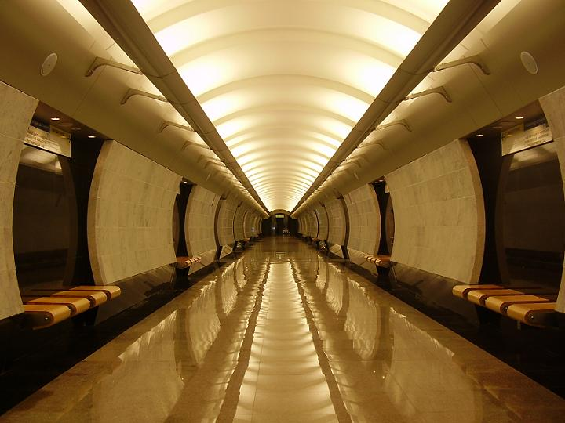

Slide 15
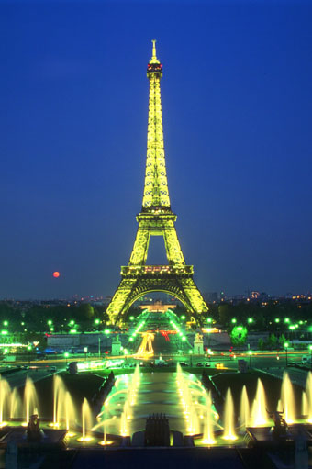
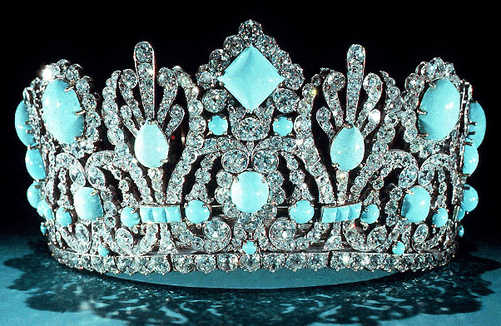

Slide 16
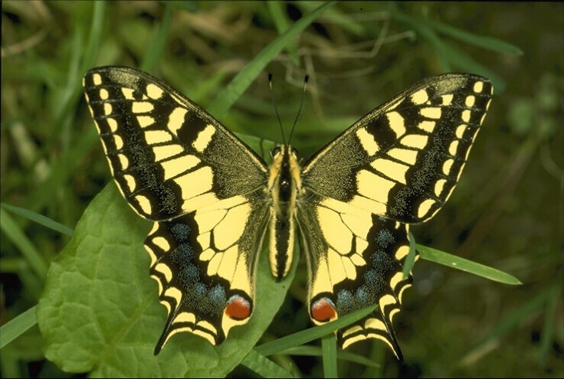

Slide 19
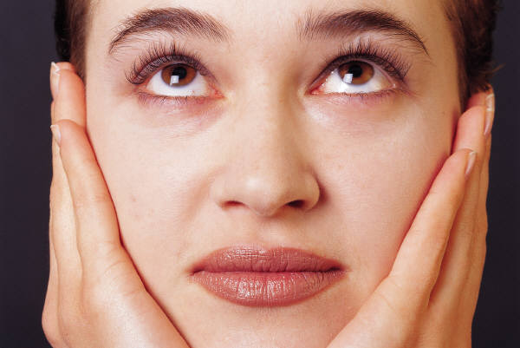

Slide 20
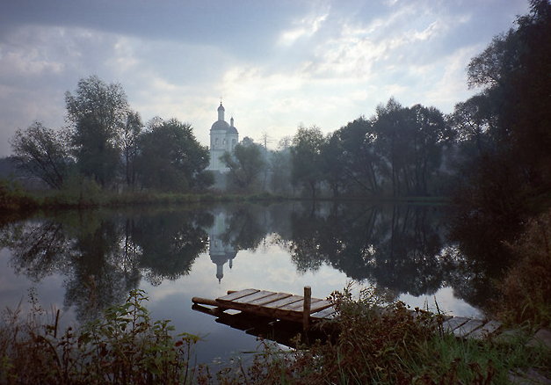
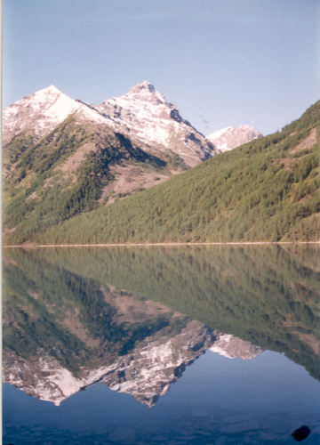
Отражение в воде – хороший пример зеркальной симметрии играет ро оОтражение в воде – хороший пример зеркальной симметрии в природе.
Мы любуемся пейзажами художников, удачными снимками. Горы красиво отражаются на поверхности озера, придавая снимку законченность. Поверхность озера играет роль зеркала, и воспроизводит отражение с геометрической точностью. Поверхность воды есть плоскость симметрии...
с геометрической точностью. Поверхность
снимку законченность. Поверхность озера

Slide 21
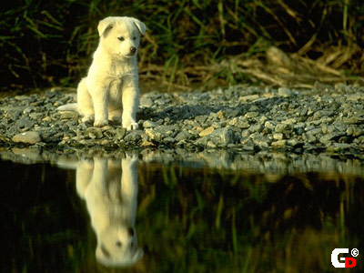

Slide 22
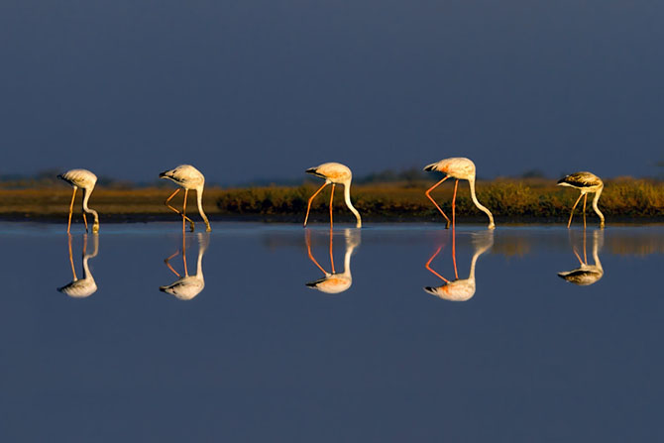

Slide 23
Примерами зеркальных отражений одна другой могут служить рука человека.

Slide 24
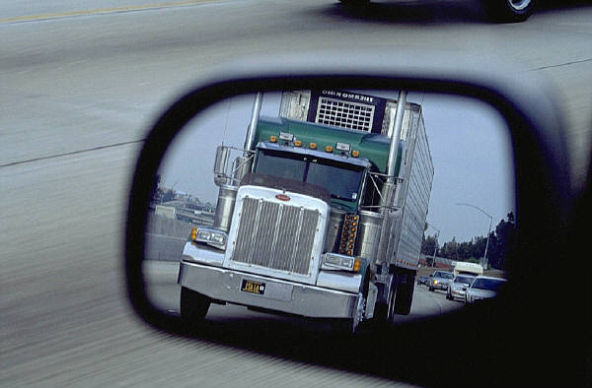

Slide 25
Движение в пространстве
Движением называется преобразование, при котором сохраняются расстояния между точками.

Slide 26
Основные свойства движения в пространстве
Прямые переходят в прямые
Полупрямые переходят в полупрямые
Отрезки переходят в отрезки
Сохраняются углы между полупрямыми
Движение переводит плоскости в плоскости (новое свойство)

Slide 27
Две фигуры называются равными , если они совмещаются движением

Slide 29
Параллельный перенос в пространстве
Параллельным переносом в пространстве называется такое преобразование, при котором произвольная точка (x; y; z) фигуры переходит в точку (x + a; y + b; z + c), где числа a, b, с одни и те же для всех точек (x; y; z).
Параллельный перенос в пространстве обладает следующими свойствами:
1. Параллельный перенос есть движение.
2. При параллельном переносе точки смещаются по параллельным прямым на одно и то же расстояние.
3. При параллельном переносе каждая прямая переходит в параллельную ей прямую или в себя.
4. Каковы бы ни были точки A и A', существует единственный параллельный перенос, при котором точка A переходит в точку A'.
5. При параллельном переносе в пространстве каждая плоскость переходит либо в себя, либо в параллельную ей плоскость.

Slide 30
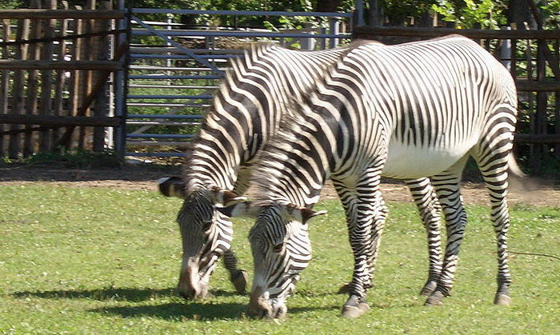

Slide 33
Подобие пространственных фигур

Slide 34
Определение
Преобразование фигуры F называется преобразованием подобия , Если при этом преобразовании расстояние между точками изменяется в одно и то же число раз . т. е. для любых двух точек X и У фигуры F и точек X', У фигуры F', в которые они переходят, X'Y' = k*XY.
Две фигуры называются подобными, если они переводятся одна в другую преобразованием подобия.

Slide 35
Простейшим преобразованием подобия в пространстве является

Slide 36
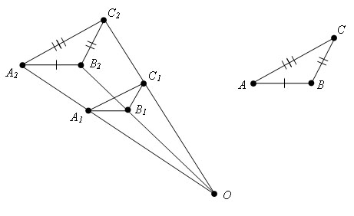

Slide 37
Спасибо за урок!

